Slide 1
Séieren Tram / Tram rapide
Projet multimodal pour le corridor A4 à l’horizon 2035
11 juin 2018

Slide 2
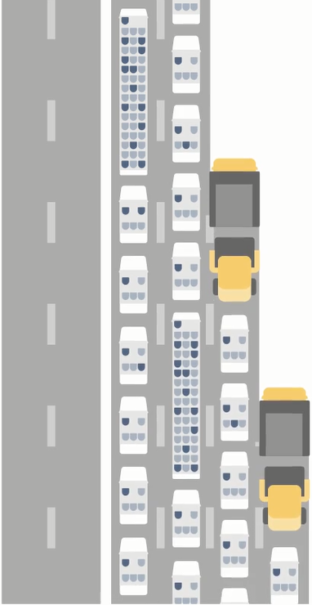
Modu 2.0 – Un changement de paradigme
Suivre les embouteillages avec des chantiers en élargissant les goulots d’étranglement ?
Recréer les problèmes actuels à une échelle plus grande en augmentant la capacité de toutes les infrastructures existantes ?
Comment passer d’une logique de rattrapage à une logique d’anticipation?
Elaborer un système de transport multimodal cohérent pour l’ensemble du territoire à partir de projections de la demande à l’horizon 2035.

Slide 3
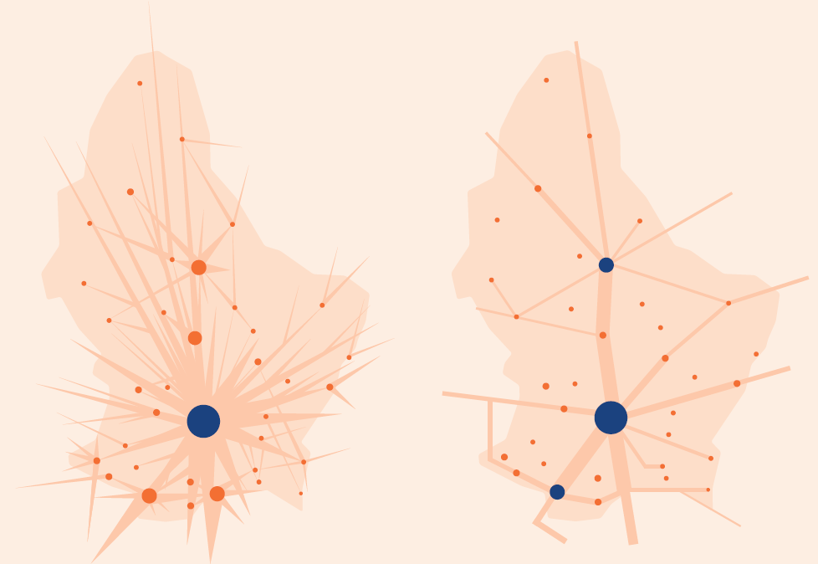
Aménagement du territoire
Créer des axes de transport structurants entre les trois agglomérations AggloNORD, AggloLUX et AggloSUD.
diffus et désordonné
organisé et harmonieux

Slide 4
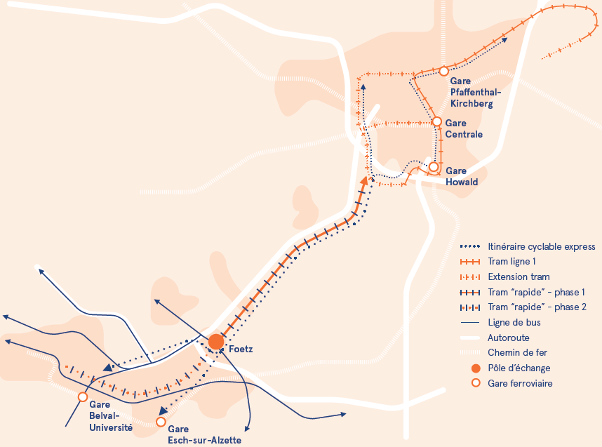
Une approche multimodale pour le corridor A4
Premier corridor de transport analysé selon l’approche “horizon 2035” (approche à appliquer sur l’ensemble du territoire dans les années à venir).
Ville de Luxembourg: réseau tramway
Axe structurant: maillage des réseaux de transport (transports en commun, voiture, vélo)
Agglomération SUD: réseau BHNS et bus

Slide 5
Bureau d’études
Transport Technologie Consult Karlsruhe (TTK)
Entreprise franco-allemande de conseil spécialisée dans la planification des transports
Quelques références :
Tours – Développement du réseau TCSP (Transport collectif en site propre)
Liaison mixte tramway express / piste cyclable Lyon – Aéroport Saint-Exupéry
Saint-Etienne – Schéma multimodal de desserte en transport public
Grenoble – Schéma directeur cyclable de la Métropole
Wolfsburg – Etude de développement d’un réseau TCSP

Slide 6
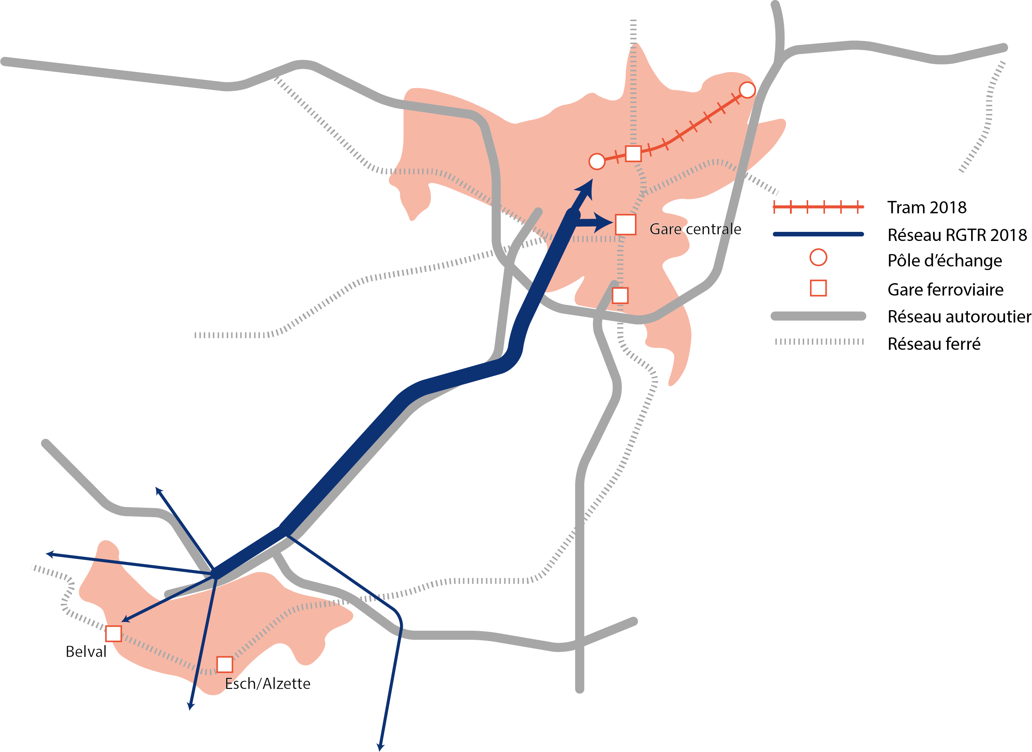
Situation actuelle
Une offre bus/car importante
10 lignes RGTR
1 bus toutes les ~ 3min sur l’A4 aux heures de pointe
5500 voyageurs par jour
Destinations au centre-ville
Une liaison ferroviaire qui fait un “détour”
Passe partiellement en marge de l’urbanisation
Desserte peu satisfaisante d’une partie du territoire qui va fortement se développer
Foetz, « Quartiers Nord » Esch , etc.

Slide 7
Horizon 2035: demande et objectifs pour le corridor A4
Calcul des habitants et emplois à l’horizon 2035
selon le scénario moyen du STATEC (+3% PIB par an)
répartition de la population et des emplois sur le territoire national selon le « scénario 3 - organisé et harmonieux » de l’aménagement du territoire
Augmentation de +55% de la demande en mobilité sur le corridor A4
Objectif de la planification de la mobilité: Réduire la congestion sur le réseau routier
Même en considérant une augmentation des passagers CFL, une augmentation du covoiturage et un report modal sur le vélo conformes aux objectifs du Modu 2.0,
→ à l’horizon 2035, il reste environ 20’000 déplacements par jour à effectuer en transport en commun sur le corridor A4, soit une multiplication par 4 par rapport à la situation en 2018.

Slide 8
La demande future et les objectifs pour le corridor A4
20’000 voyageurs par jour ne peuvent être motivés à utiliser les transports en commun que si l’offre est suffisamment attractive par rapport à l’alternative du trafic motorisé individuel.
L’offre des transports en commun doit entre autres:
Côté sud: desservir de manière directe les habitants et emplois situés à l’écart des gares ferroviaires
Côté Ville de Luxembourg: permettre un accès direct au centre ville et au Kirchberg
Proposer la capacité nécessaire (avec des réserves raisonnables)
Proposer un bon niveau de confort
Proposer des temps de parcours compétitifs

Slide 9
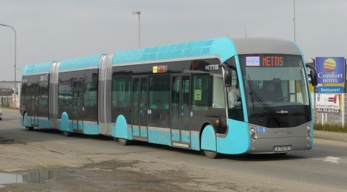
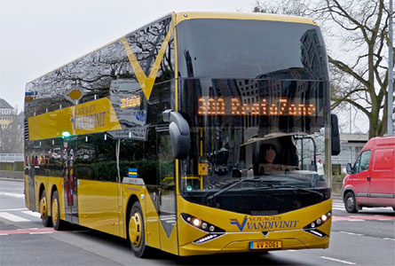
Systèmes de transport analysés
BHNS/CHNS
Monorail
Tram rapide
Il faut distinguer entre Bus à haut niveau de service (BHNS) et Car à haut niveau de service (CHNS)
BHNS
“Tram
sur
pneus”
Transport urbain
Adapté à des trajets courts
Hautement capacitaire avec plus de places debout que de places assises
Jusqu’à 200 places par véhicule
Code de la route: places debout autorisées uniquement en localité
CHNS
Transport régional
Apte à rouler hors localité
90 km/h sur autoroute
Uniquement places assises
Avec une capacité limitée
Max ~90 places assises pour des bus double étage

Slide 10
Sytèmes de transport analysés
BHNS/CHNS
Monorail
Tram rapide
Pour l’axe A4, parmi les systèmes sur pneus, seul un CHNS (autocar) est envisageable
Un système CHNS:
Ne permet pas d’atteindre un potentiel de fréquentation suffisant
Malgré des fréquences élevées et la combinaison de plusieurs lignes différentes
Maximum 13’000 voyageurs potentiels par jour avec terminus en centre-ville
Présente des coûts d’investissement moindres (par rapport aux autres systèmes) à mettre en relation avec des coûts d’exploitation plus élevés
Nombre de véhicules (et de personnel) nettement supérieur aux autres modes
Présente des difficultés d’insertion en ville de Luxembourg
Terminus en périphérie → perte d’attractivité ultérieure
Terminus en centre-ville → difficulté à gérer le terminus de 800 cars double étage par jour
Nécessiterait de gérer jusqu’à 7000 voitures/jour en plus en entrée/sortie de la ville de Luxembourg parce que l’objectif de report n’est pas atteint

Slide 11
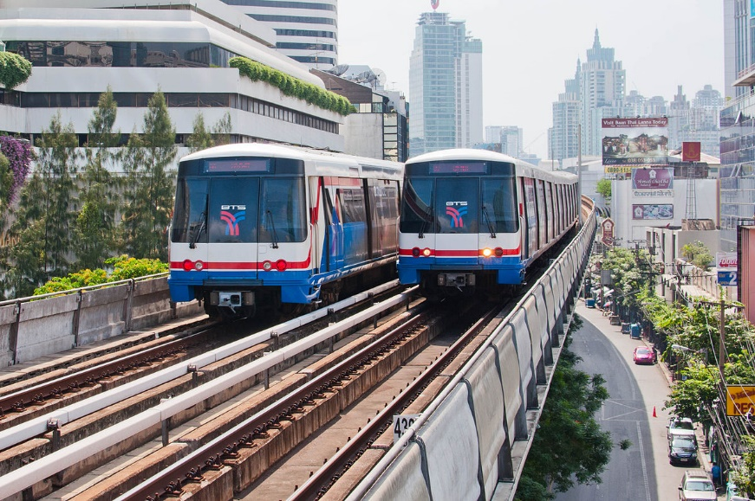
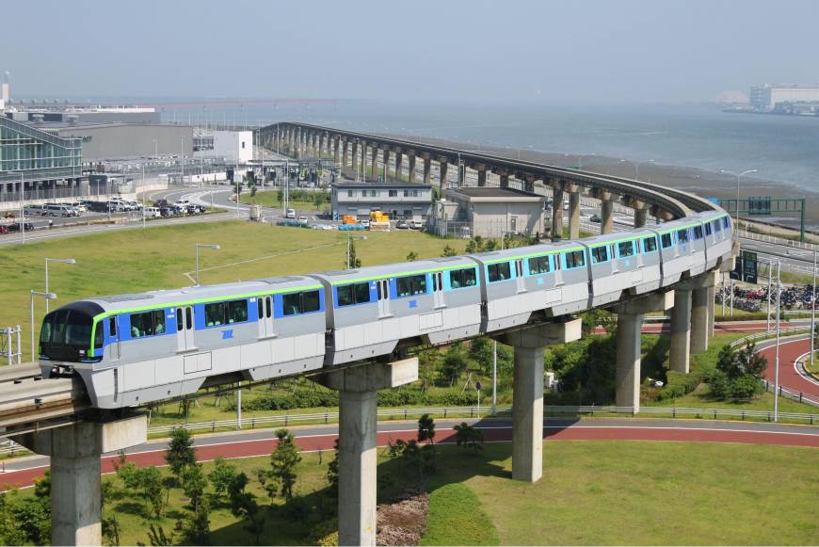
Sytèmes de transport analysés
BHNS/CHNS
Monorail/Métro
Tram rapide
Le Monorail et le Métro sont des modes comparables car il se caractérisent principalement par une infrastructure intégralement séparée des autres modes de transport
Ils se distinguent par leur système de guidage mais font partie du même « système de transport »
Leur insertion peut être aérienne ou souterraine en fonction du contexte
Source: The Japan Times
Source: Wikipedia
Metro aérien Bangkok
Monorail Tokyo

Slide 12
Sytèmes de transport analysés
BHNS/CHNS
Monorail/Metro
Tram rapide
Dans le contexte du corridor A4 un tel système impliquerait:
Une capacité largement surdimensionnée
en général ce type de mode de transport est employé pour des demandes dépassant les 100’000 voyageurs/jour
Une insertion urbaine compliquée pour relier directement les principales destinations
Insertion aérienne en milieu urbain difficilement imaginable au vu du tissu urbain
Insertion souterraine très coûteuse et peu adaptée à la taille des localités
Dans les deux cas, desserte fine peu efficace à cause de distances plus grandes entre les stations comparé aux autres systèmes
Une forte perte d’attractivité si le système se limite a circuler le long de l’A4
Rabattement en bus et double correspondance obligatoire pour la quasi-totalité des usagers.
Allongement du temps de parcours et perte du gain intrinsèque au système

Slide 13
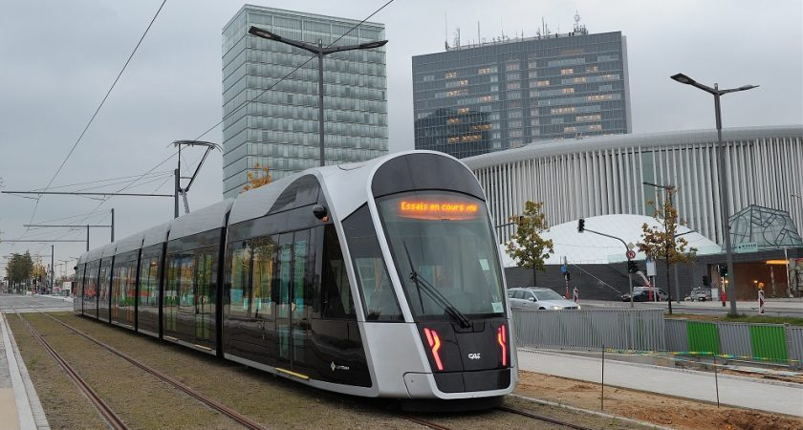
Sytèmes de transport analysés
BHNS/CHNS
Monorail
Tram rapide
Un système tram peut être adapté pour circuler hors localité.
Motorisation et freins aptes à une circulation à 100 km/h
Circulation sur le réseau de tram “classique” en milieu urbain
Même aspect extérieur et gabarit que le tram urbain
Possibilité d’aménager plus de places assises pour tenir compte du temps de parcours plus long, mais places debout possibles hors localité

Slide 14
Sytèmes de transport analysés
BHNS/CHNS
Monorail
Tram rapide
Pour le corridor A4 un système tram permet:
De relier directement les principales destinations de la ville de Luxembourg sans transbordement
Compatibilité avec le réseau tram
Cohérence urbanistique et esthétique
Réduction du trafic motorisé en ville
Desserte fine des quartiers Nord de Esch-sur-Alzette
Liaisons tram au sein de l’agglomération de Esch-sur-Alzette
Attractivité de l’agglomération Sud pour des institutions à caractère national et des entreprises
D’offrir des capacités et des temps de parcours adaptés au contexte
Le potentiel de fréquentation estimé correspond aux objectifs
De réduire les coûts d’exploitation par rapport à un système bus/car
Avec toutefois un coût d’investissement plus élevé

Slide 15
Choix du mode de transport principal
 | Tram rapide | CHNS | Monorail/Métro
Potentiel de fréquentation
Destinations en Ville de Luxembourg
Intégration urbaine dans Esch et Luxembourg
Coûts d’investissement
Coûts d’exploitation

Slide 16
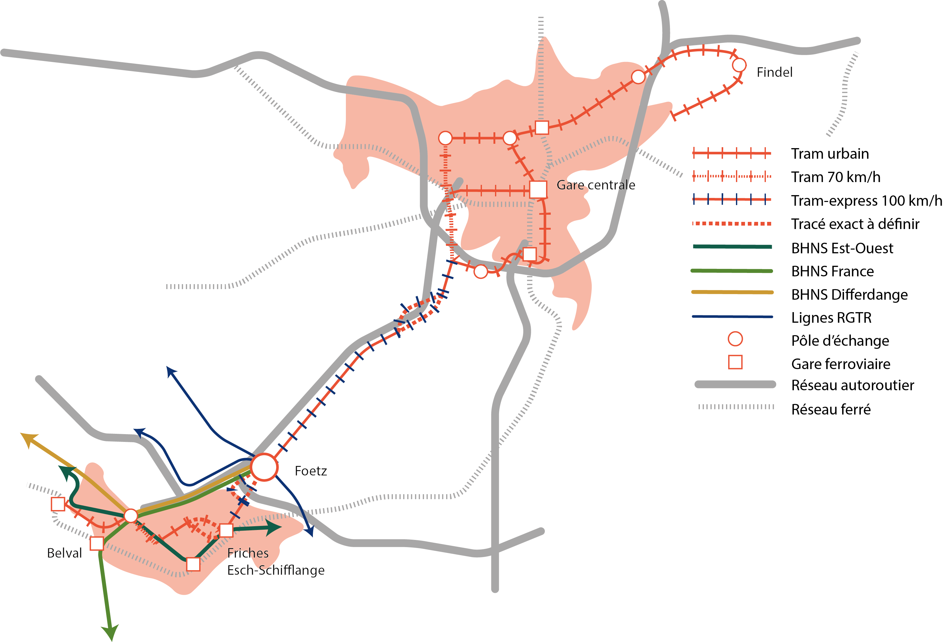
Concept d’offre en transport en commun proposé
Phase 3: Friches Esch-Schifflange – Beval (-Belvaux)
Desserte de « Esch-Nord »
Tracé en traversée de Esch à préciser
Délais de réalisation en concertation avec la ville d’Esch-sur-Alzette
2035?
Phase 1: Luxembourg – Foetz
Longe l’autoroute A4
Pôle d’échange à Foetz
BHNS de rabattement depuis Differdange et la France
Rabattement de lignes RGTR et TICE sur le pôle d’échange
2028
Phase 2: Foetz – Friches Esch-Schifflange
Desserte nouvelle urbanisation
Connexion avec les CFL et le BHNS Sud
2030

Slide 17
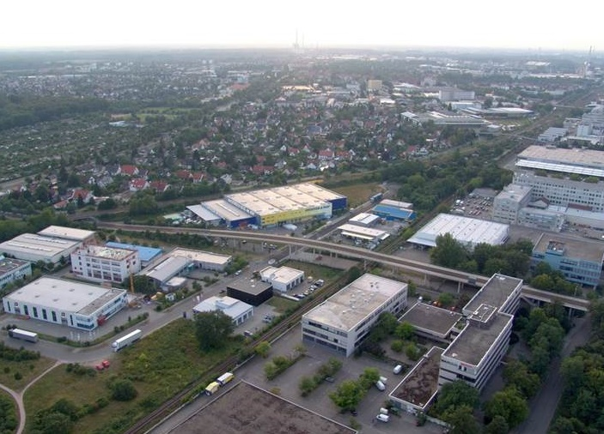
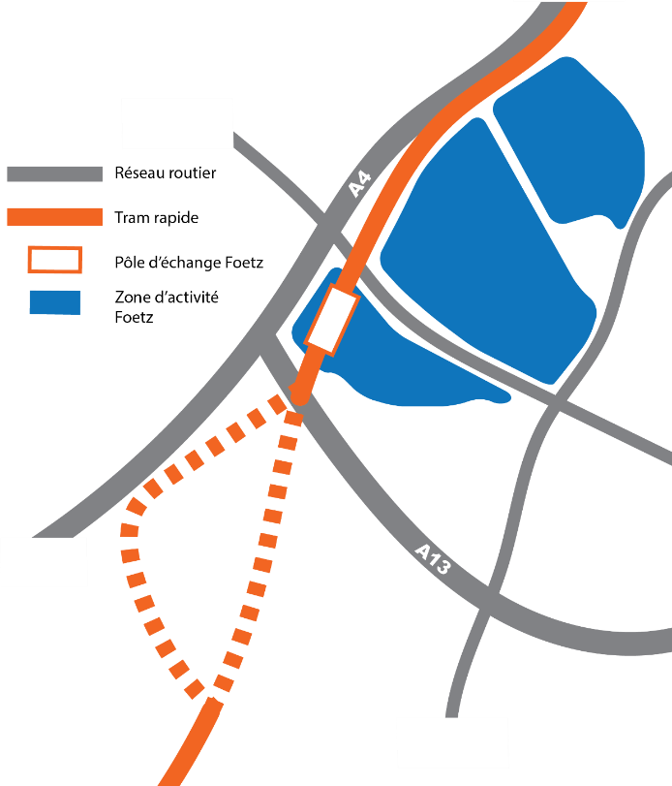
Pôle d’échange à Foetz – Une opportunité pour la ZA
Exemple d‘un rail léger à travers une zone d‘activité
Schéma de la zone d‘activité de Foetz
Pour la zone d’activité, la présence d’un pôle d’échange est une grande opportunité
Mutualisation de stationnement P+R et stationnement pour les commerces
Passage d’un grand nombre de clients potentiels sur le site

Slide 18
A considérer lors des prochaines étapes du projet
Certaines caractéristiques sont indispensables afin d’atteindre les objectifs:
Un tracé aussi direct et rapide que possible entre les friches Schifflange et le réseau de la Ville de Luxembourg
Pas de détours ou de multiplication des arrêts, sortie rapide de Luxembourg-ville
Liaisons directes vers les principales destinations
Un important pôle d’échange à Foetz
Rabattement bus et P+R
Des points de correspondance efficaces avec le BHNS Sud et le réseau cyclable
De nombreuses marges de manœuvre et adaptations sont possibles:
Le tracé exact dans Esch et Foetz et au niveau de Leudelange
La position des arrêts
Le concept d’exploitation (fréquence etc.) et l’insertion de la ligne du tram rapide dans le réseau de la ville de Luxembourg
La position d’un deuxième centre de remisage (« Tramsschapp »)

Slide 19
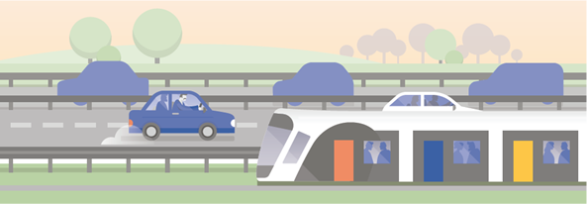
Prochaines étapes
Présentation aux communes
Décision prochain gouvernement
Etudes techniques
Téléchargement du dossier sur www.mddi.lu

Slide 20
Vidéo clip
Présentation du projet aux communes.
Décision du prochain gouvernement.

